Slide 1
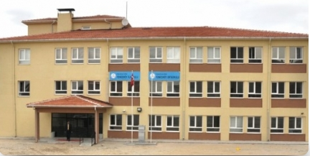


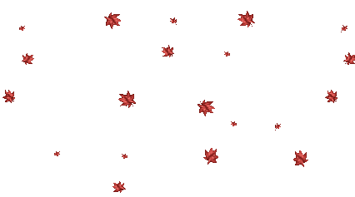

YENİCEKÖY İlk/ORTAOKULU
SLOGANIMIZ
BIRAK KENDİNİ SANATA
Atık Malzeme Kullanımı ile
Gelenekselden Günümüze
Çini Çalışması ve Sanatın
8. Sınıf Öğrencilerinin
Başarısına Etkisi

Slide 2
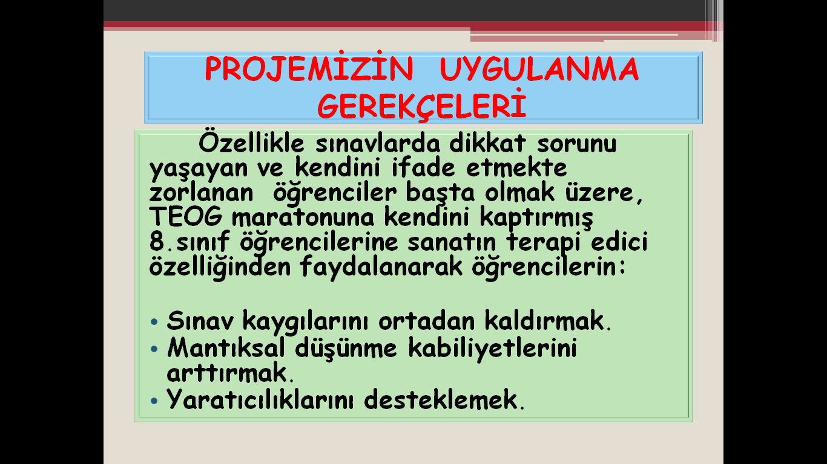

Slide 3
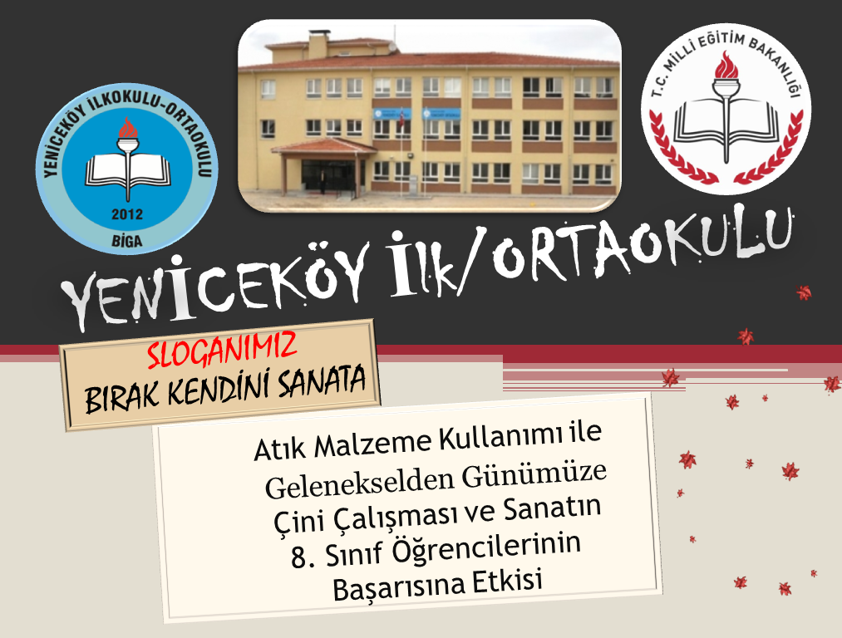

Slide 4
Öğrencilerin kendi kendilerini geliştirmeleri yönünde fırsatlar vermek.
Bilgisayar ve elektronik aletlerin bağımlılığından çocukları bir nebzede olsa kurtararak sanata yönelmelerini sağlamak.

Slide 5

Bu projemizde, sanat ve atık maddeleri bir araya getirerek neler üretebileceğimizi görmek istedik. Bunları yaparken de projede iyice unutulmaya yüz tutmuş geleneksel sanatlarımızdan çini sanatını birazda günümüz estetik anlayışına uyarlayarak öğrencilerimize ve dolayısıyla çevremize hatırlatmayı öngördük.

Slide 6
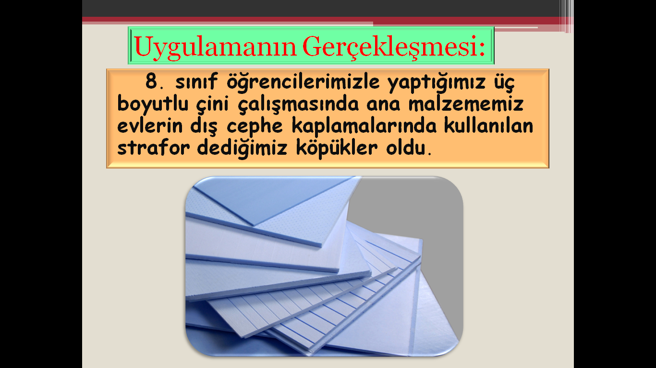

Slide 7
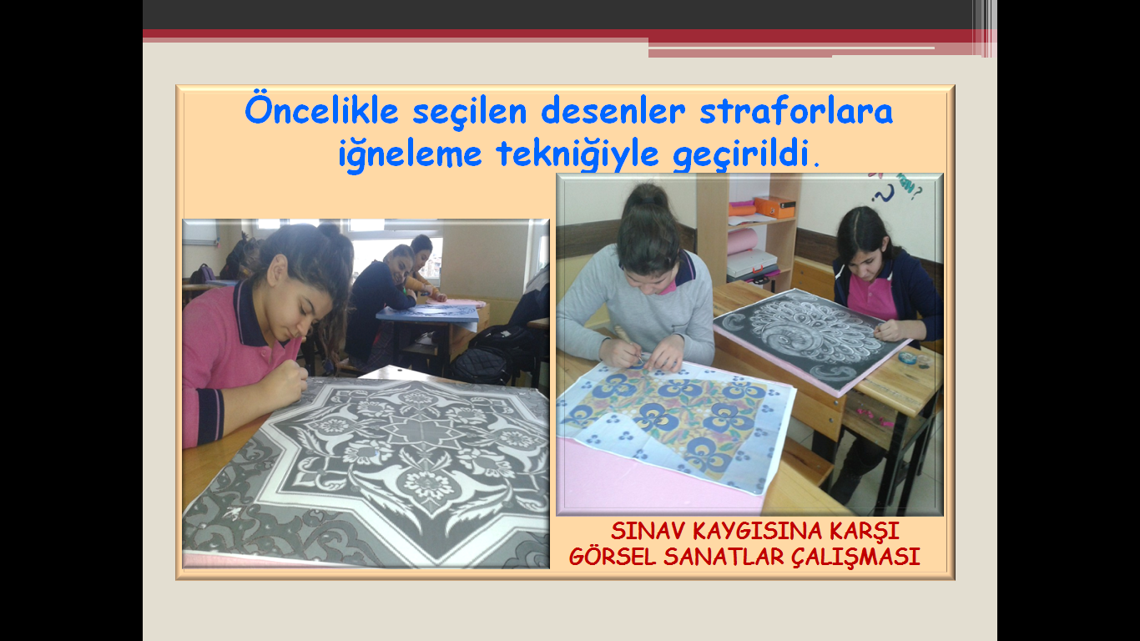

Slide 8
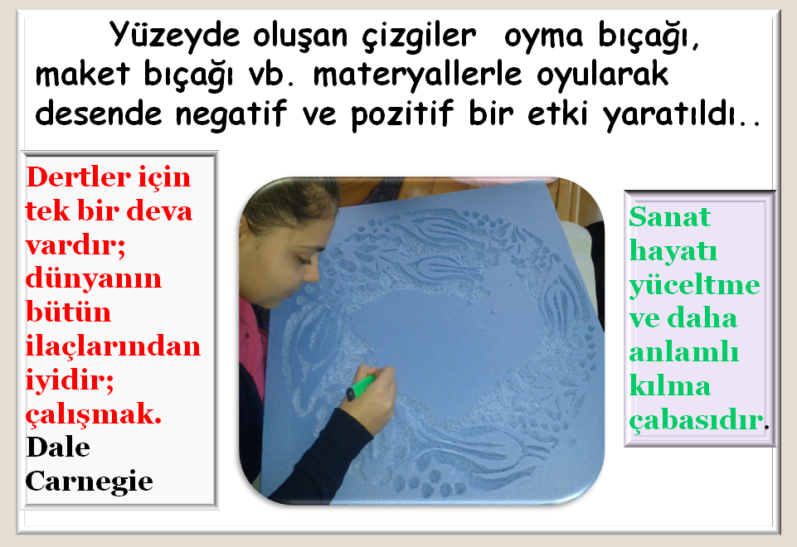

Slide 9

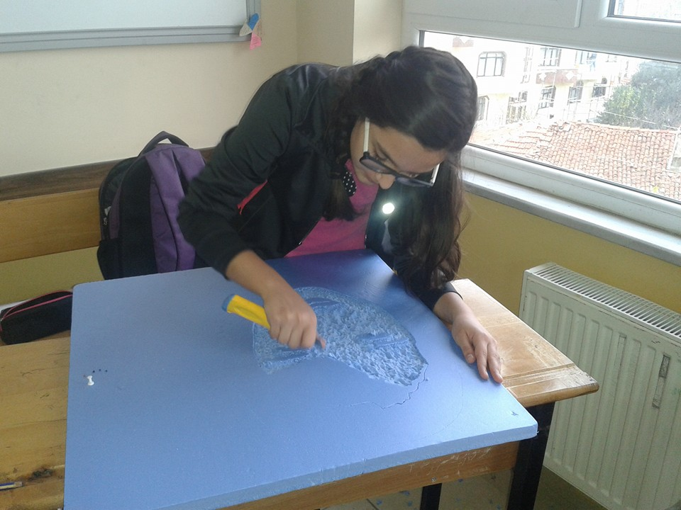
Hep ders hep ders değil ya,
arada mola vermek lazım.
Sabır+Zaman=Başarı
Sınav stresinden çoook uzaktayız…

Slide 10
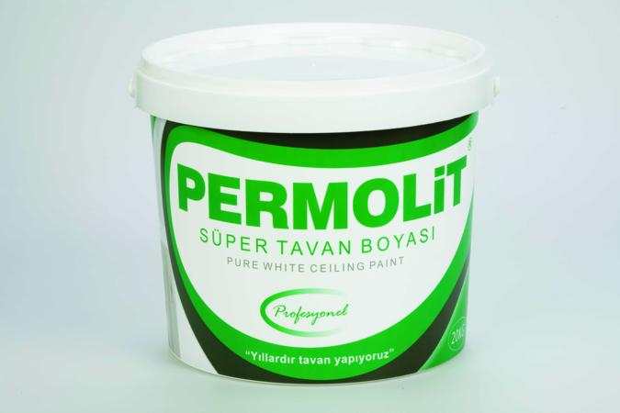
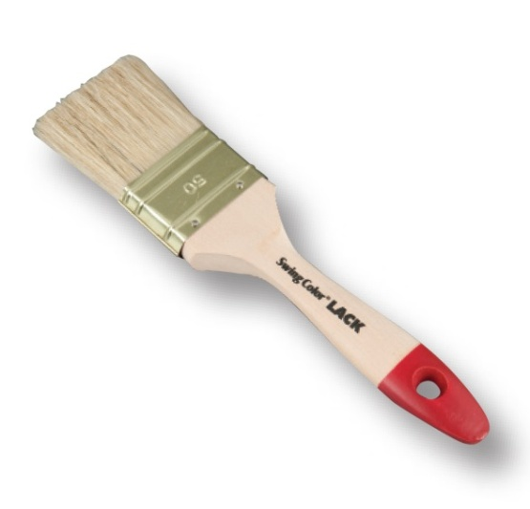
Çalışmanın daha dayanıklı bir hale gelmesi için üstüne iki kat herhangi bir tavan boyası kalın fırça yardımıyla atıldı. Böylelikle straforlarımız alçı malzeme görüntüsüne kavuştu.

Slide 11
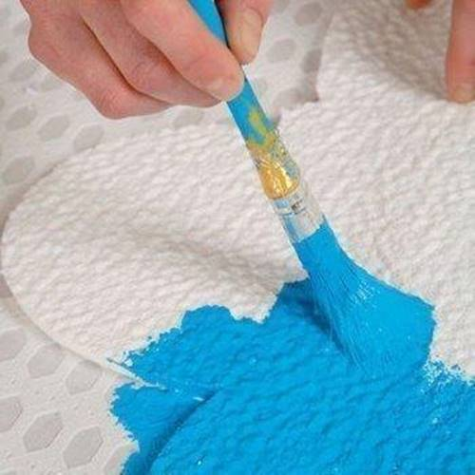
Kuruma işlemi tamamlandıktan sonra ise yağlı olmayan su bazlı boyalarla orijinale uygun bir şekilde renklendirilerek çalışmalarımız tamamlanmış oldu.

Slide 12
Uygulama Sonucunda Elde Edilen veriler :
*Uygulama sonucunda ortaya 20 tane eser çıkmıştır.
*Bu çalışmalar, okulda yaklaşık 20 saatte aralıklı periyotlarla tamamlanmıştır.
*Atık malzemelerden yaklaşık 3-4 kilogramlık evde kullanılmayan tavan boyaları,
*Öğrencilerin kullanmadığı eski guaj boyalar,
*Akrilik boyalar kişi başı yaklaşık 60 cm.lik strafor kullanılarak çalışmalar yapılmıştır.

Slide 13
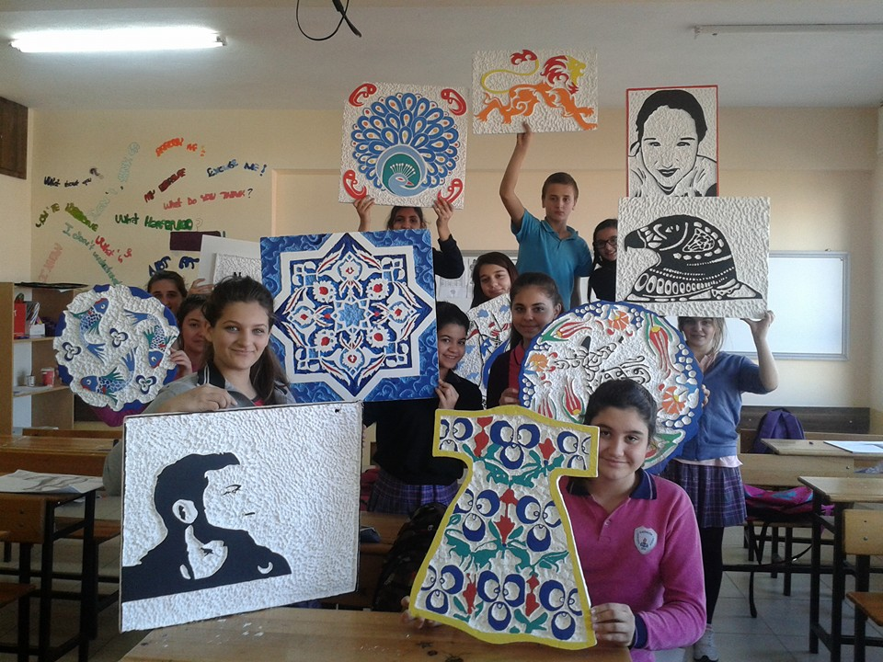
ÜRÜNÜ ORTAYA ÇIKARMA=KENDİNE GÜVEN +BAŞARI=SINAV MOTİVASYONU
8. Sınıf Strafor Çini Çalışmaları

Slide 14
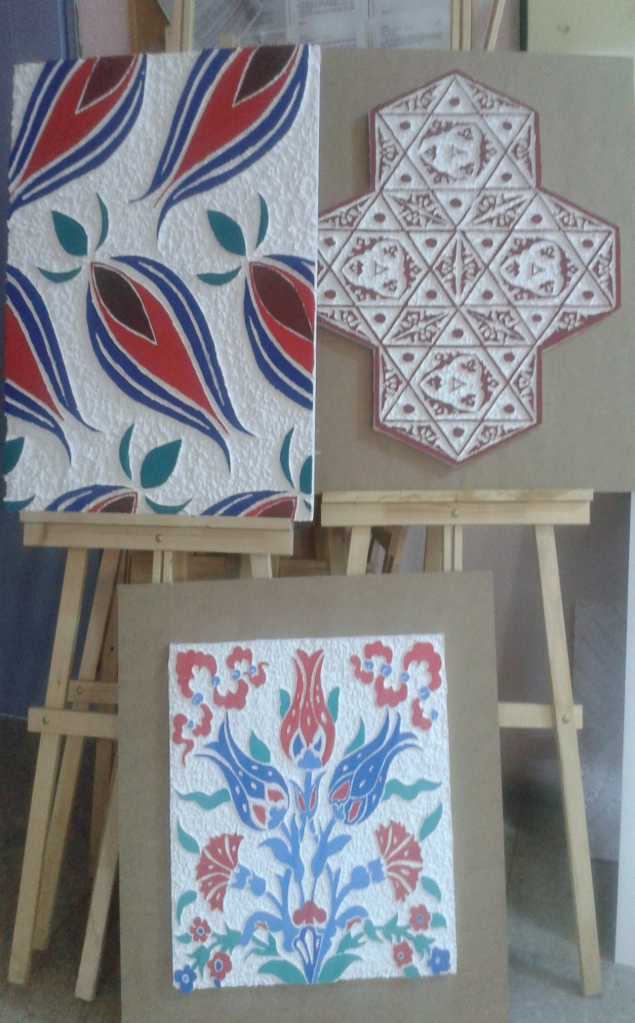
Proje sonunda elde edilen en önemli somut çıktılardan birisi de çocukların birbirinden güzel el emeği yapımı ürünleridir.
Proje paylaşımı olarak yapılanların herkes tarafından da görülmesi için yıl boyu yapılan çalışmalar sergilenmiştir.

Slide 15
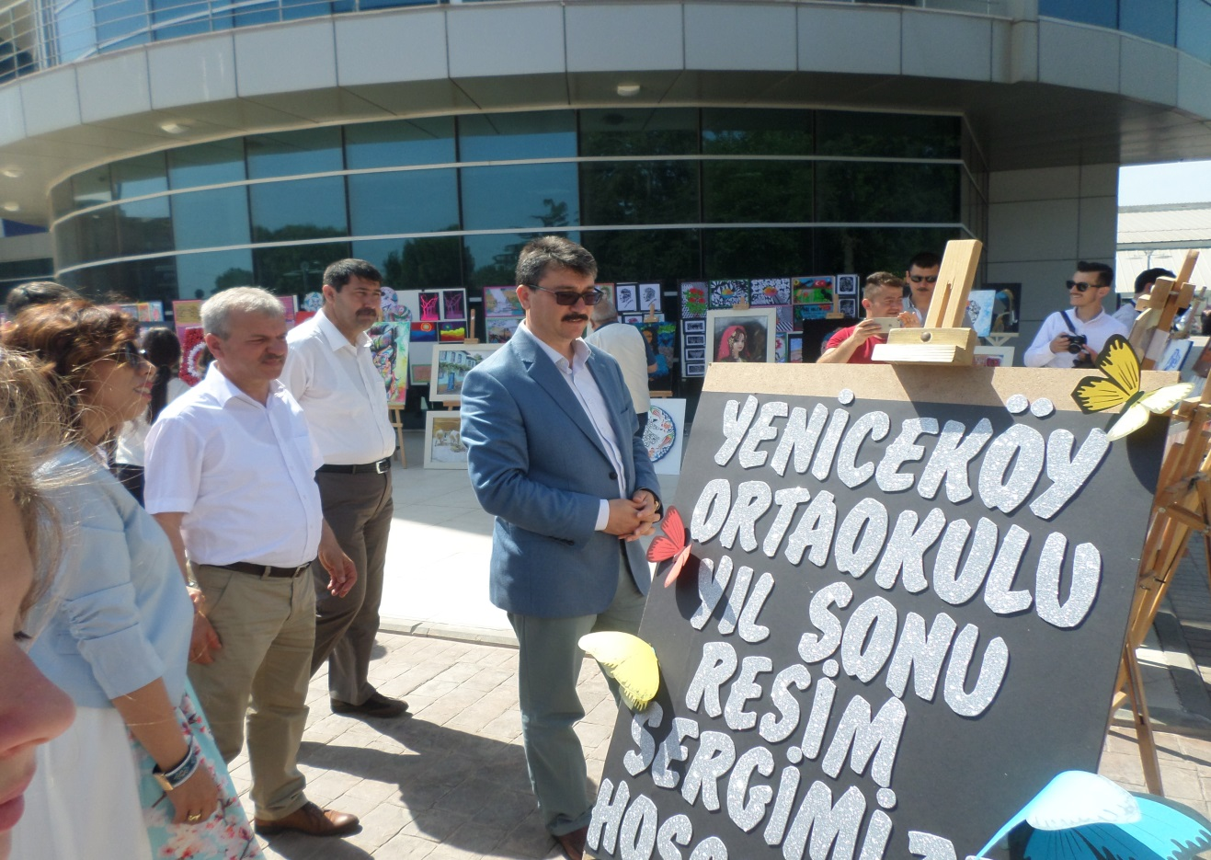
Yıl Sonunda Yapılan Sergi

Slide 16
-Uygulamanın Etkisi
Atık malzemeden oluşturulmuş çiniler, malzemenin ne olduğu konusunda tüm ziyaretçilerde farklı tepkilere sebep olmuştur.Gelenler,’’Bu çalışmaları Yeniceköy öğrencileri mi yaptı?’’ sorusunu sormuşlardır. Öğrencilerimiz, haklı olarak başarmanın gururunu yaşamış kendilerine olan güvenleri artmıştır.

Slide 17
Sanat sürekli insan hayatındadır.
Bu sebeple
‘’Bu proje sürdürülebilir mi?’’ Sorusu üzerinde fazla durmaya gerek yoktur.
SÜRDÜRÜLEBİLİRLİK
Uygulamayı Farklı Ortamlarda Uygulama
Kesinlikle yapılabilir bir uygulamadır. Söz konusu malzeme hem maliyet açısından hem de kullanımdaki pratikliği açısından bir avantaj olup içerik açısından da estetik bir değer taşıyarak her daima ilgi çekebilecek bir çalışmadır.

Slide 18
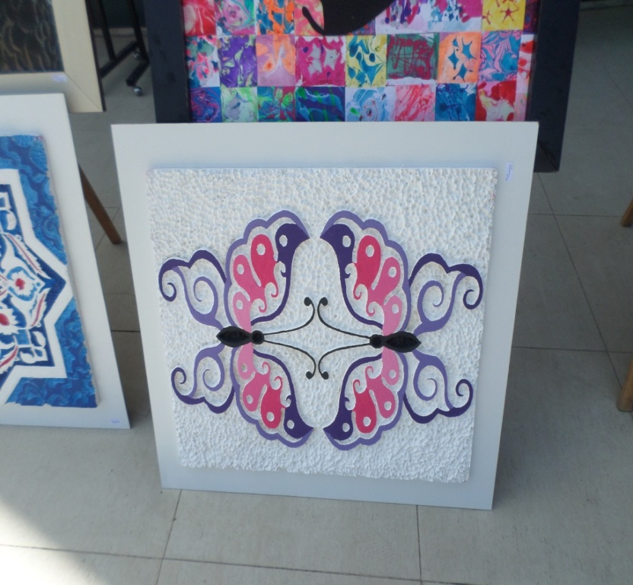
Öğrencilerimiz atık maddelerden yararlanarak çalışmalarını yapmış, kültürümüzde yer alan ‘’Çini Sanatı’’ hakkında bilgi sahibi olmuşlardır.Ayrıca yapılan bu sanatsal faaliyet ile öğrencilerin yaşamında farklılık oluşturulmuş, akademik olarak performansları arttırılmaya çalışılmıştır. Böylece TEOG sonuçlarında da olumlu sonuçlar elde edilmiştir.
SONUÇ…

Slide 19

YENİCEKÖYORTAOKULU I. DÖNEM 8. SINIF ÖĞRENCİ SAYISI | YENİCEKÖY ORTAOKULU II. DÖNEM 8. SINIF ÖĞRENCİ SAYISI | SONUÇ
22 | 22 | 22
I. DÖNEM ORTALAMA NET (120 Sorudan) | II. DÖNEM ORTALAMA NET (120 Sorudan) | NET ARTIŞI
82,364 | 84,455 | 2.091
I. DÖNEM PUAN ORTALAMASI | II. DÖNEM PUAN ORTALAMASI | PUAN ARTIŞI
68,561 | 70,378 | 1.817
I. DÖNEM TEOG SINAVINDA İLÇE DERECESİ | II. DÖNEM TEOG SINAVINDA İLÇE DERECELERİ | İLÇE DERECELERİ ARTIŞI
1-DİN KÜLTÜRÜ – İLÇE 1.Sİ | 1-DİN KÜLTÜRÜ –İLÇE 1.Sİ 2-TÜRKÇE -İLÇE 1.Sİ 3-FEN BİLGİSİ -(İLÇE MERKEZİ)1.Sİ | 1-TÜRKÇE 2-FEN BİLGİSİ
I. DÖNEM DİĞER DERSLERDEN | II. DÖNEM DİĞER DERSLERDEN | PUAN ARTIŞLARI
MATEMATİK: 48,86 PUAN İNGİLİZCE : 64,55 PUAN T.C. İNK.T. : 67,73 PUAN | MATEMATİK: 50,68 PUAN İNGİLİZCE : 69,77 PUAN T.C. İNK.T. : 71,59 PUAN | MAT: 1,82 PUAN İNG : 5,22 PUAN İNK : 3,86 PUAN

Slide 20
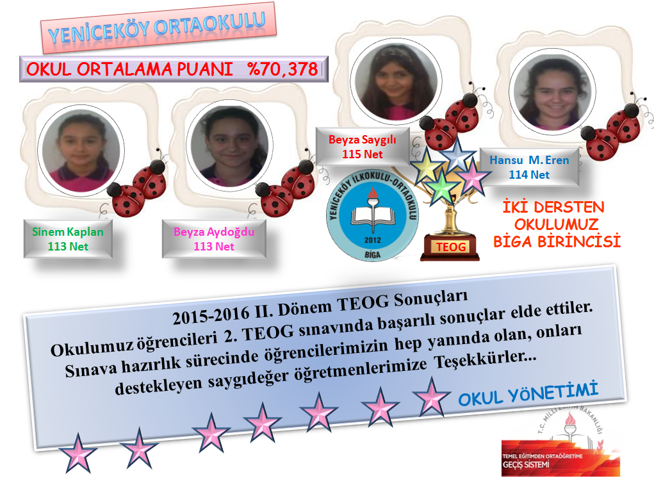

DİNLEDİĞİNİZ İÇİN TEŞEKKÜRLER.

